Slide 1


Slide 2

国都证券OA VPN解决方案
平台产品研发中心

Slide 3
目录
方案一、帐号形式VPN
方案二、安装VPN 软件
方案三、代码级集成
各方案比较分析

Slide 4
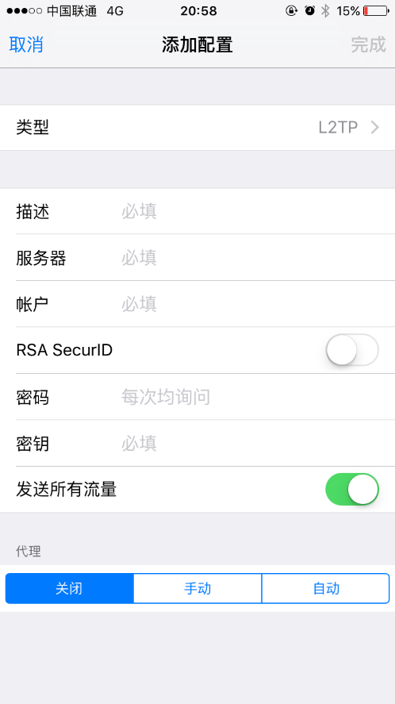
方案一、帐号形式VPN
描述：
首次打开移动办公APP时，系统会自动下载VPN描述文件。用户在移动设备设置中将文件设为信任，以后使用移动办公APP时系统可以自动连接到VPN，建立VPN隧道，进行安全的访问移动办公系统。
优点：
首次需配置，后续使用简单方便。
在IOS系统和Android系统上支持多种协议，通用和扩展性好。
VPN和移动办公APP升级不影响。
可同时支持其它需要使用VPN的APP与浏览器。
注意点：
客户首次登录移动办公APP，需要在移动设备设置中手动将VPN描述文件添加为信任。

Slide 5
目录
方案一、帐号形式VPN
方案二、安装VPN 软件
方案三、代码级集成
各方案比较分析

Slide 6
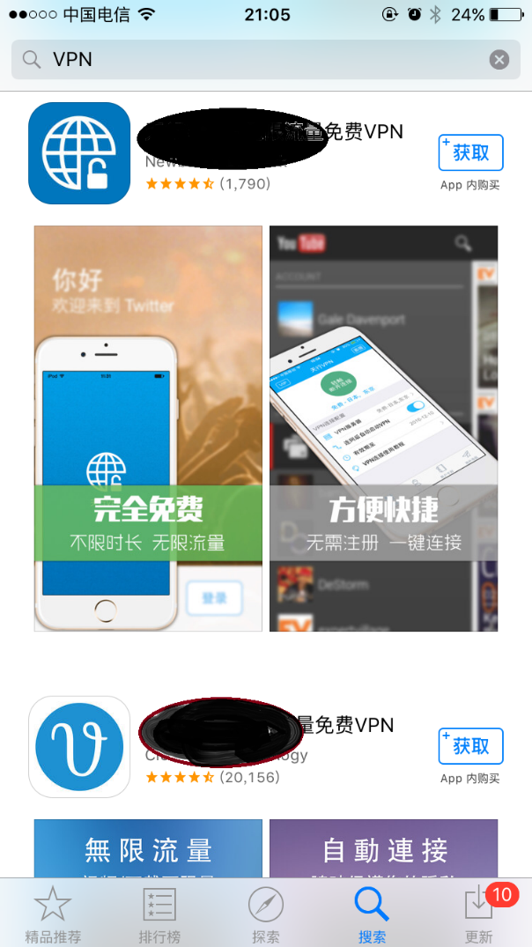
方案二、安装VPN 软件
描述：
在移动设备安装VPN软件后，客户使用移动办公APP时，系统会自动打开VPN软件以改变网络环境，安全访问移动办公系统。
优点：
首次需安装，后续使用简单方便。
可以同时支持其它需要使用VPN的APP及浏览器。
注意点：
需要下载安装VPN软件。
VPN软件更新后，需要跟随升级。

Slide 7
目录
方案一、帐号形式VPN
方案二、安装VPN 软件
方案三、代码级集成
各方案比较分析

Slide 8
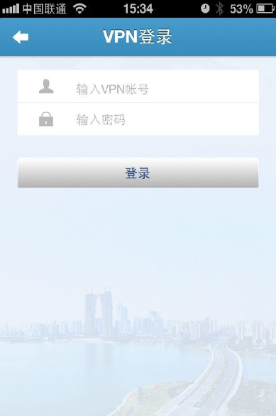
方案三、代码集成
描述：
移动办公APP与厂商SDK进行代码集成。安装后首次使用移动办公APP需先输入VPN帐号，然后再登录移动办公系统。
优点：
可以直接登录移动办公APP，用户操作简便。
缺点：
移动办公APP与SDK代码级集成，耦合性高，需要对移动办公代码做侵入性修改，工作量大。
系统出现问题时，分析和定位问题困难。
移动办公APP升级时需兼容集成代码，代码维护复杂。
VPN升级时，移动办公APP可能也要升级,对用户使用带来影响。
对集成代码需进行全面完善的测试，加大成本。

Slide 9
目录
方案一、帐号形式VPN
方案二、安装VPN 软件
方案三、代码级集成
各方案比较分析

Slide 10
方案对比
我们对以上三种方案进行了比较分析，综合考虑，推荐方案二或方案一：
 | 移动端配置VPN | 安装VPN 软件 | 代码级集成
开发过程 | 简单 | 简单 | 复杂
应用范围 | 支持所有APP及浏览器 | 支持所有APP及浏览器 | 仅支持OA
安全性 | 高 | 髙 | 高
升级维护 | 简单 | 简单 | 复杂
易用性 | 一般 | 一般 | 简单
耦合度 | 低 | 低 | 高
问题排查 | 简单 | 简单 | 复杂

Slide 11
Thanks！

